Slide 1

Akuntansi Biaya
Pertemuan 4
Dr.Nenden Kostini S.E., M.Si.
Muhammad Iqbal Kusmana, S.E., M.Ak., Ak.

Slide 2
METODE HARGA POKOK PROSES
Merupakan metode yang mengakumulasikan biaya berdasarkan tempat terjadinya proses produksi, dengan tujuan akhir menentukan harga pokok produk per unit

Slide 3
Tujuan Pembelajaran
Tujuan dan Karakteristik dari Metode Harga Pokok Proses.
Biaya Produksi per Departemen dan Alirannya.
Jenis dari Arus Produksi dalam Pembuatan Produk.
Prosedur Akuntansi untuk Biaya Bahan Baku, Tenaga Kerja, dan Biaya Overhead Pabrik.
Pengaruh Otomatisasi atas Struktur Biaya Produksi.
Penyusunan Laporan Biaya Produksi per Departemen untuk Perusahaan Manufaktur.

Slide 4
Metode Harga Pokok Proses
Terfokus pada departemen-departemen dalam pabrik atau pusat-pusat biaya dan proses produksi.
Untuk perusahan yang menghasilkan produk secara masal, berkarakteristik sama dan melakukan rangkaian yang berkelanjutan dalam proses produksinya.
Industri baja, semen, bahan kimia, kertas, tekstil, dll.

Slide 5
Tujuan Metode Harga Pokok Proses
Menentukan harga pokok atau biaya per unit
membagi jumlah biaya dengan jumlah unit yang dihasilkan.
Laporan biaya produksi (cost of production report)

Slide 6
Karakteristik Metode Harga Pokok Proses
Biaya-biaya diakumulasikan menurut departemen atau pusat biaya.
Biaya produksi dibebankan kepada akun Barang dalam Proses dari setiap departemen.
Jumlah unit dari barang dalam proses dalam setiap departemen harus dinyatakan dalam bentuk tingkat penyelesaiannya dan unit yang dianggap selesai
Biaya per unit dihitung menurut departemen atau pusat biaya.
Pada saat produksi selesai dalam suatu departemen, jumlah unit yang selesai dan biayanya dipindahkan ke departemen berikutnya atau gudang barang jadi.
Untuk mengumpulkan, mengikhtisarkan, dan menghitung biaya baik secara keseluruhan maupun per unit menurut setiap departemen digunakan formulir laporan biaya produksi.

Slide 7
Biaya Produksi Departemen
Biaya produksi diakumulasikan dalam akun Barang Dalam Proses untuk setiap departemen produksi
Unit yang telah selesai dalam suatu departemen akan dipindahkan ke departemen berikutnya atau ke gudang barang jadi beserta dengan biaya atau harga pokoknya.
Jumlah unit yang selesai dari suatu departemen menjadi bahan baku bagi departemen berikutnya dalam satu arus produksi.

Slide 8
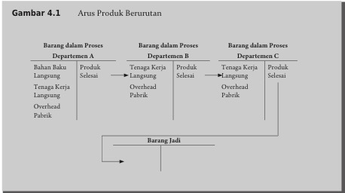
Arus Produksi Berurutan

Slide 9
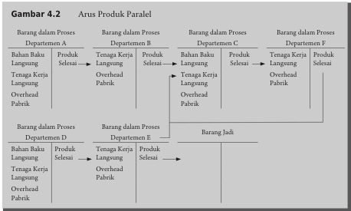
Arus Produksi Paralel

Slide 10
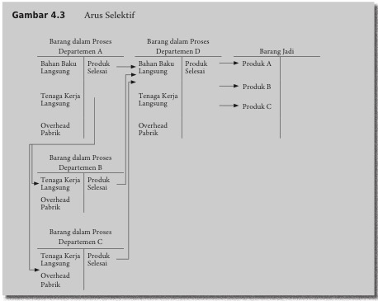
Arus Produksi Selektif

Slide 11
Akuntansi Biaya Bahan Baku
Contoh 4.1
Departemen Pemotongan, departemen pertama, menggunakan bahan baku langsung sebesar Rp38.000.000.
Ayat jurnal yang dibuat untuk mencatat penggunaan bahan baku langsung pada Departemen Produksi.
Barang dalam Proses—Dept. Pemotongan
38.000.000
Persediaan Bahan Baku
38.000.000

Slide 12
Akuntansi Biaya Tenaga Kerja Langsung
Contoh 4.2
Perusahaan membayarkan gaji dan upah Rp160.760.000 dengan pendistribusian sebagai berikut.
Ayat jurnal.
Departemen Pemotongan ……………………………………………………………….
Rp78.400.000
Departemen Perakitan …………………………………………………………………….
82.360.000
Keterangan
PR
Debit
Kredit
Barang dalam Proses—Dept. Pemotongan
78.400.000
Barang dalam Proses—Dept. Perakitan
82.360.000
Gaji dan Upah
160.760.000

Slide 13
Akuntansi Biaya Overhead Pabrik
Biaya overhead pabrik yang sesungguhnya.
Keterangan
PR
Debit
Kredit
Biaya Overhead Pabrik
151.180.000
Biaya yang Masih Harus Dibayar
10.780.000
Utang Dagang
41.000.000
Akumulasi Penyusutan
73.000.000
Biaya Dibayar di Muka
14.400.000
Persediaan Bahan Baku
7.000.000
Gaji dan Upah
5.000.000

Slide 14
Akuntansi Biaya Overhead Pabrik
Biaya overhead pabrik yang dibebankan.
Ayat jurnalnya.
Departemen Pemotongan ……………………………………………………………….
Rp78.400.000
Departemen Perakitan …………………………………………………………………….
82.360.000
Keterangan
PR
Debit
Kredit
Barang dalam Proses—Dept. Pemotongan
73.500.000
Barang dalam Proses—Dept. Perakitan
82.360.000
Biaya Overhead Pabrik yang Dibebankan
155.860.000

Slide 15
Pengaruh Otomatisasi
Otomatisasi membuat:
Biaya tenaga kerja langsung menurun,
Biaya overhead pabrik akan meningkat.

Slide 16
Laporan Biaya Produksi
Menyajikan analisis atas kegiatan dari setiap departemen produksi.
dokumen sumber untuk pembuatan ikhtisar ayat-ayat jurnal secara periodik atas kegiatan yang dilakukan oleh setiap departemen produksi.

Slide 17
Laporan Biaya Produksi
Produksi dalam Unit meliputi informasi tentang jumlah unit barang yang masuk dan keluar untuk setiap departemen.
Biaya Produksi merupakan arus produksi yang dinyatakan dalam bentuk uang.
Menunjukkan biaya yang dikeluarkan oleh suatu departemen produksi dan pertanggungjawaban dari biaya tersebut.

Slide 18
Laporan Biaya Produksi
Untuk menyusun laporan biaya produksi diperlukan informasi tentang:
Unit Produksi Ekuivalen
Angka unit produksi ekuivalen merupakan jumlah unit yang selesai dan ditambah dengan jumlah barang dalam proses dengan memperhitungkan tingkat (persentase) penyelesaiannya.
Digunakan untuk menghitung biaya per unit dari bahan baku langsung, tenaga kerja langsung, dan biaya overhead pabrik.

Slide 19
Contoh 4.3 Perhitungan Unit Produksi Ekuivalen
Departemen Pemotongan PT. Andalas Sejahtera memiliki data produksi atas produk A selama bulan Januari 2018 sebagai berikut.
Diminta:
Hitunglah unit ekuivalen produksi dalam Departemen Pemotongan untuk bulan Januari 2018.
Unit dalam proses awal……………………………………………………………….
-
Unit yang dimasukkan dalam proses ………………………………………….
54.000
Unit yang selesai dan ditransfer ke departemen berikutnya ……….
45.000
Unit dalam proses akhir (tingkat penyelesaian 25%) ………………….
9.000

Slide 20
Contoh 4.1 Perhitungan Unit Produksi Ekuivalen
Unit ekuivalen produksi:
Unit yang selesai dan ditransfer ke departemen berikutnya (45.000 unit × 100%) …………………………………………..………………………………………
45.000
Unit dalam proses akhir (9.000 × 25%) ………………….……………………..
2.250
Unit ekuivalen……………………………………………………………..………………….
47.250

Slide 21
Laporan Biaya Produksi
Biaya per Unit
Biaya per unit untuk setiap elemen biaya produksi.
Biaya per unit suatu departemen
=
Total Biaya Departemen
Jumlah Unit Ekuivalen

Slide 22
Contoh 4.4 Penghitungan Biaya per Unit
Biaya produksi yang dikeluarkan oleh Departemen Pemotongan pada PT Andalas Sejahtera selama Januari 2018 adalah Rp1.575.000.000.
Jumlah unit ekuivalen untuk Januari adalah 47.250 unit.
Diminta:
Hitunglah biaya per unit produk A pada Departemen Pemotongan untuk Januari.

Slide 23
Contoh 4.4 Penghitungan Biaya per Unit
Solusi:
Biaya per Unit
=
Jumlah Biaya
Jumlah Unit Ekuivalen
=
Rp1.575.000.000
47.250 Unit
=
Rp33.333,33

Slide 24
Laporan Biaya Produksi
Pertanggungjawaban Biaya
Jumlah biaya yang telah dikeluarkan dan yang harus dipertanggungjawabkan, dan pertanggungjawaban atas biaya tersebut di atas.
Biaya yang telah dikeluarkan dan dipertanggungjawabkan harus sama dengan jumlah yang menunjukkan pertanggungjawaban biayanya.

Slide 25
Ilustrasi Penyusunan Laporan Biaya Produksi
DEPARTEMEN PEMOTONGAN
Berikut ini adalah informasi yang diperoleh dari Departemen Pemotongan untuk Januari 2018 atas produk Produk A.
Data Produksi dalam Unit.
Departemen Pemotongan memiliki data produksi berikut ini untuk Januari 2018.
Unit barang dalam proses, 1 Januari …………………….. ………………………
0
Unit yang dimasukkan dalam proses produksi ………………………………..
40.000
Unit yang selesai dan ditransfer ke departemen berikutnya …………… ……………………………….……………………..
32.000
Unit barang dalam proses, 31 Januari (tingkat penyelesaian bahan baku langsung 100%, tenaga kerja langsung, dan overhead 50%) …...
8.000

Slide 26
Ilustrasi Penyusunan Laporan Biaya Produksi
Departemen Pemotongan
Perhitungan unit produksi ekuivalen.
Bahan Baku Langsung
Tenaga Kerja Langsung
Overhead Pabrik
Unit yang selesai dan ditransfer ke departemen berikutnya
32.000
32.000
32.000
Ditambah: Unit barang dalam proses akhir × tingkat penyelesaian.
Bahan baku langsung
= 8.000 × 100%
Tenaga kerja langsung
= 8.000 × 50%
Overhead pabrik
= 8.000 × 50%
8.000
4.000
4.000
Unit Produksi Ekuivalen
40.000
36.000
36.000

Slide 27
Ilustrasi Penyusunan Laporan Biaya Produksi
DEPARTEMEN PEMOTONGAN
Perhitungan biaya per unit.
Berikut ini adalah biaya produksi yang terjadi selama Januari 2018 pada Departemen Pemotongan.
Bahan baku langsung ……………………...……………………..………………………
Rp38.000.000
Tenaga kerja langsung……………………………………………………………………..
39.240.000
Overhead pabrik …………………… ……………………………….……………………..
36.720.000
113.960.000
*Ini harus sama dengan jumlah yg di pertanggung jawabkan

Slide 28
Ilustrasi Penyusunan Laporan Biaya Produksi
DEPARTEMEN PEMOTONGAN
Perhitungan biaya per unit.
Bahan Baku Langsung
Tenaga Kerja Langsung
Overhead Pabrik
Total
Biaya yang dikeluarkan di Januari
Rp38.000.000
Rp39.240.000
Rp36.720.000
Rp3.060
Unit produksi ekuivalen
40.000
36.000
36.000
Biaya per unit*
Rp950
Rp1.090
Rp1.020
* Biaya per unit = Biaya yang dikeluarkan di Januari/unit ekuivalen

Slide 29
Ilustrasi Penyusunan Laporan Biaya Produksi
DEPARTEMEN PEMOTONGAN
Pertanggungjawaban biaya
Pertanggungjawaban biaya
Biaya ditransfer ke departemen berikut (32.000 × Rp3.060)
Rp97.920.000
Barang dalam proses akhir periode
Bahan baku (8.000 × 100% × Rp950)
Rp7.600.000
Tenaga kerja langsung (8.000 × 50% × Rp1.090)
Rp4.360.000
Overhead pabrik (8.000 × 50% × Rp1.020)
Rp4.080.000
Rp16.040.000
Jumlah biaya yang dipertanggungjawabkan
Rp113.960.000

